Slide 1
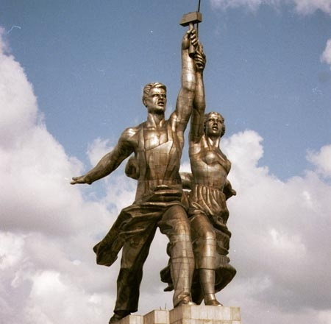
Монументальная скульптура
Князева Е.Л

Slide 2
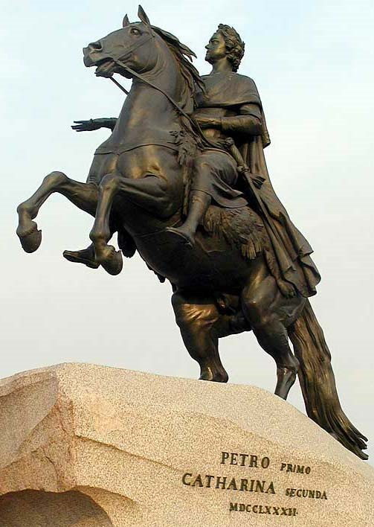
Этьен Морис Фальконе 1782год.
Памятник Петру Первому. Санкт-Петербург.

Slide 3
Большим событием было открытие в 1782 году памятника Петру I в Петербурге. Автор памятника - французский скульптор Этьен Морис Фальконе (1716 - 1791). "Монумент мой будет прост:", - писал он, приступая к созданию памятника. - Мой царь простирает свою благодетельную десницу над страной. Он поднимается на скалу: (Скала) - эмблема преодоленных им трудностей". Фальконе работал над памятником с 1766 по 1778 год. Он долго изучал созданные до него конные
статуи, наблюдал быстрый галоп лучших арабских скакунов, сделал огромное количество зарисовок, произвел ряд математических расчетов, чтобы найти точку опоры для постановки вздыбившегося коня.

Slide 4
Точкой опоры явились не только задние ноги коня, но и его хвост, а также змея (эмблема попранного невежества), органически вошедшая в композицию.
И всадник, и конь - это единый порыв, передающий стремительное движение вперед. Памятник органически слит с площадью, на которой стоит, с Невой, с окружающей его архитектурой. Он рассчитан на любую точку зрения.
Голову Петра лепила помощница Фальконе Мария Колло. Выражение мужественного лица Петра передает и сильную волю, и смелое дерзание.

Slide 5
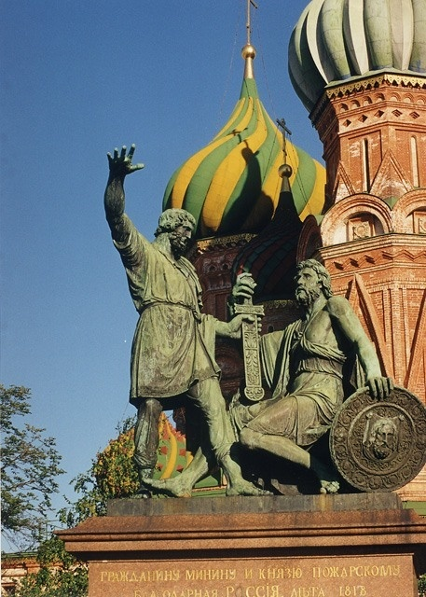
Памятник состоит из двух фигур. Минин, указывая рукой вдаль, на Кремль (памятник раньше стоял лицом к Кремлю и в 1931 году был передвинут к собору Василия Блаженного), призывает больного Пожарского встать на защиту Отечества. Пожарский, еще не оправившийся от ран, сидит на ложе. В одной руке он держит щит с изображением Спаса, другая лежит на рукоятке меча, который протягивает ему Минин. Меч как бы скрепляет их союз.
Скульптор Иван Петрович Мартос . Памятник Минину и Пожарскому.

Slide 6
Памятник выполнен в духе классицизма: на героях античная одежда, черты лица Минина напоминают черты Зевса, но если присмотреться, то в нем больше русского. Перед нами русский крестьянин с подстриженными в скобку волосами, в расшитом наподобие русской рубахи хитоне. Рельефы на постаментах изображают сцену сбора пожертвований и подвиг Пожарского.

Slide 7
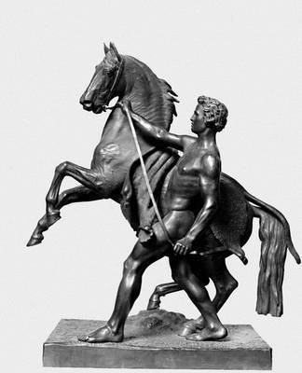
Клодт П. К. "Укротитель коня".
Санкт-Петербург.

Slide 8
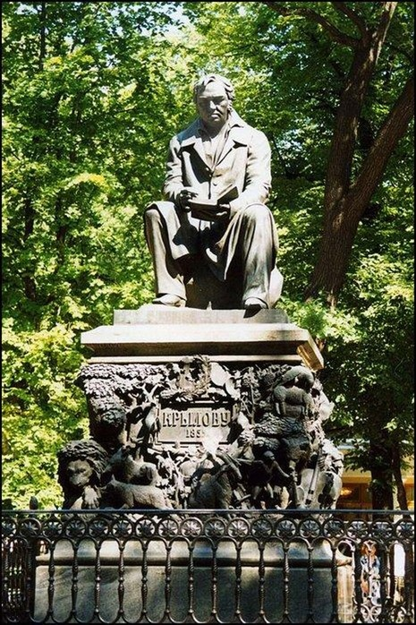
Памятник баснописцу И.А.Крылову работы скульптора П.К.Клодта в «Летнем саду» Петербурга.

Slide 9
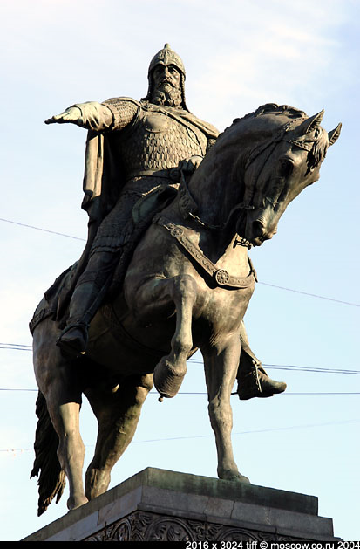
С. Орлов. Памятник Юрию Долгорукому установлен на Тверской площади ЦАО Москвы.

Slide 10
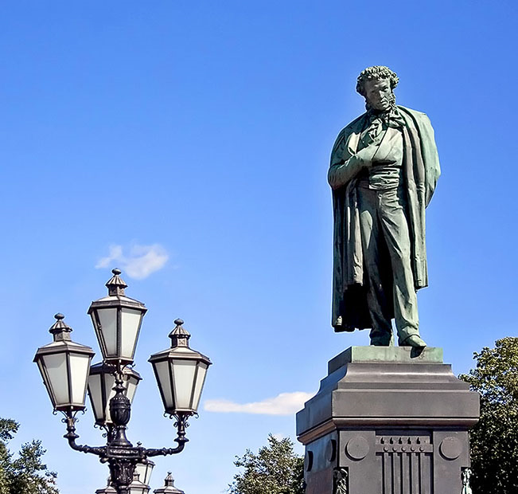
Памятник Пушкину, скульптор А.М. Опекушин. Москва.

Slide 11
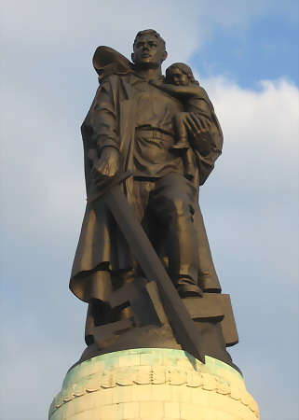
Е. Вучетич. Статуя советского воина-освободителя в Трептов парке, Берлин.

